Slide 1
Wie komme ich an die Cuore Rossonero Karte?
Eine Anleitung in Bildern

Slide 2
Erste Schritte
Öffnet in eurem Browser https://www.acmilan.com/en
Im Reiter „Tickets“ das Dropdown-Menü aufrufen und auf „CRN Card“ klicken.
Alternativ: https://www.acmilan.com/en/tickets/crn-card
Drückt auf „Buy now“

Slide 3
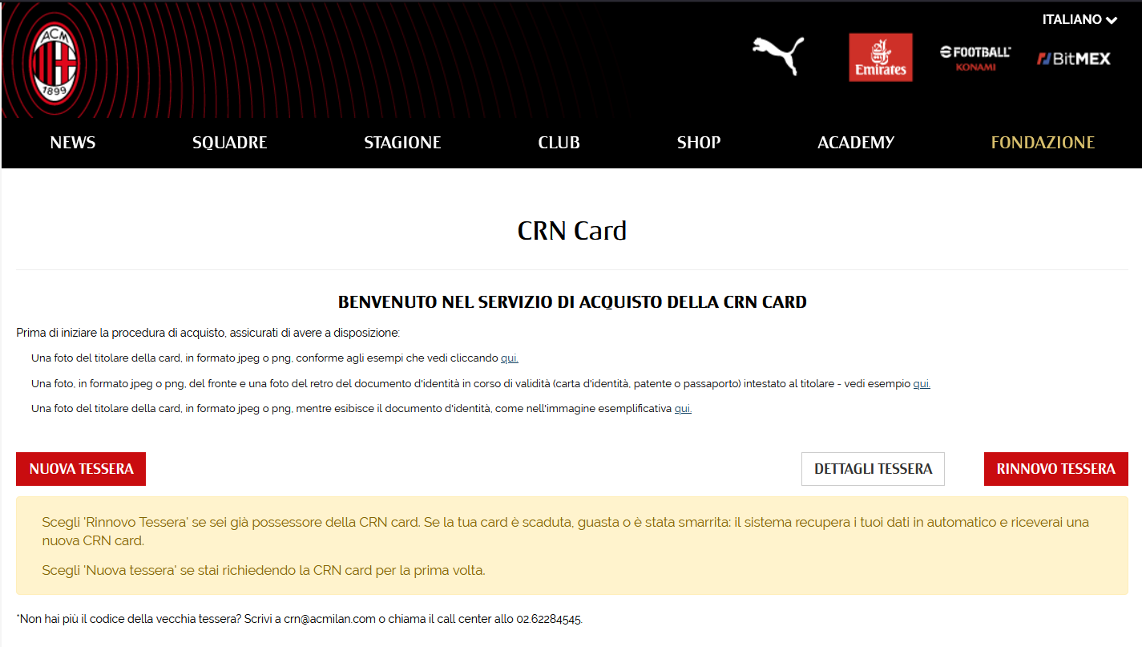

Slide 4
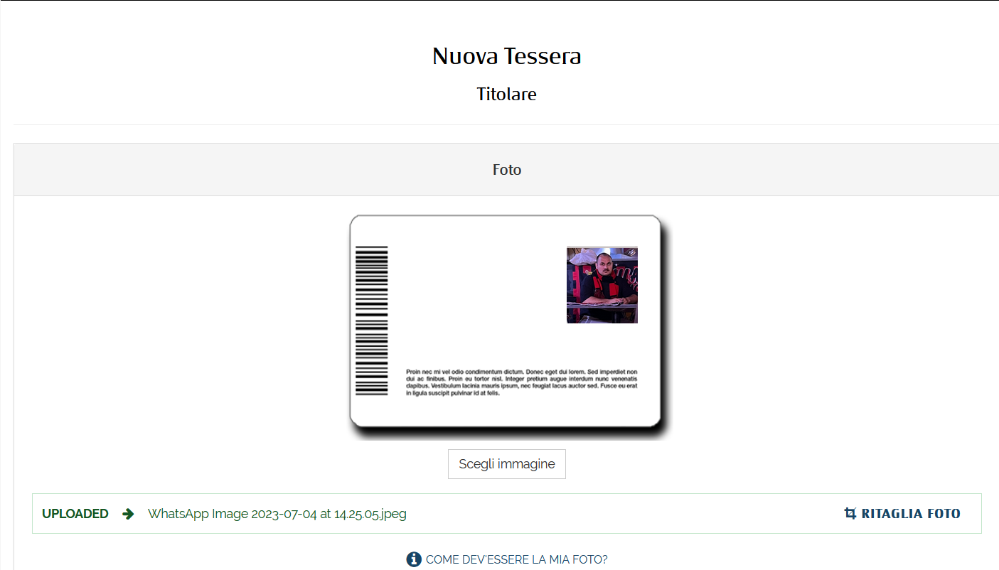
Fügt ein Foto hinzu. Das Foto sollte in etwa wie Passfoto aussehen, das heißt vollkommen sichtbares Gesicht, gleichfarbiger Hintergrund usw.!

Slide 5
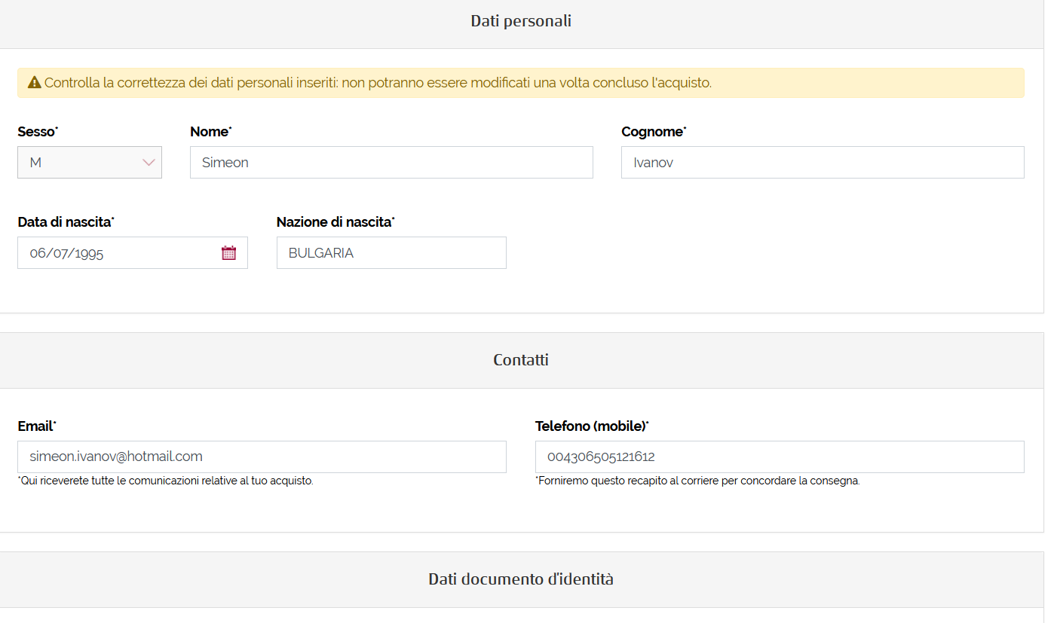
Vervollständigt hier eure persönlichen Daten, wie Geschlecht Vor- und Nachname, etc.
GANZ WICHTIG:
1. Bei „Data di nascita“ (Geburtsdatum) ist das Format TT/MM/JJJJ zu beachten. Also immer die „/“ beachten, falls man es eintippt, anstatt ewig im Kalender zu suchen ;)
2. Bei der Telefonnummer unbedingt auf die Vorwahl achten.

Slide 6
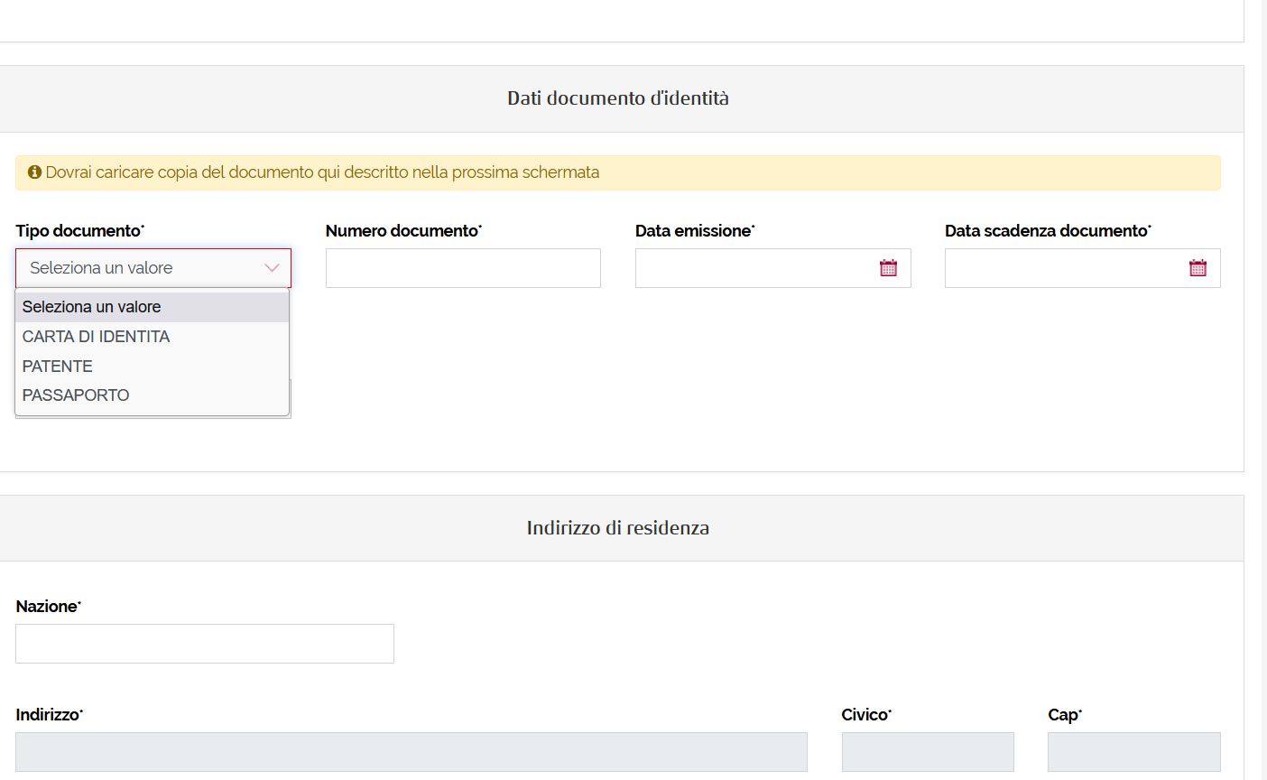
Format ist:
TT/MM/JJJJ → die „/“ beachten
Hier die Ausweisart und die Daten zu dem Ausweis ergänzen. „Data emissione“ und „Data scadenza documento“ sind Ausstellungs- und Gültigkeitsdatum
PATENTE ist der Führerschein
CARTA DI IDENTITA ein Ausweis
PASSPORTO der Reisepass

Slide 7
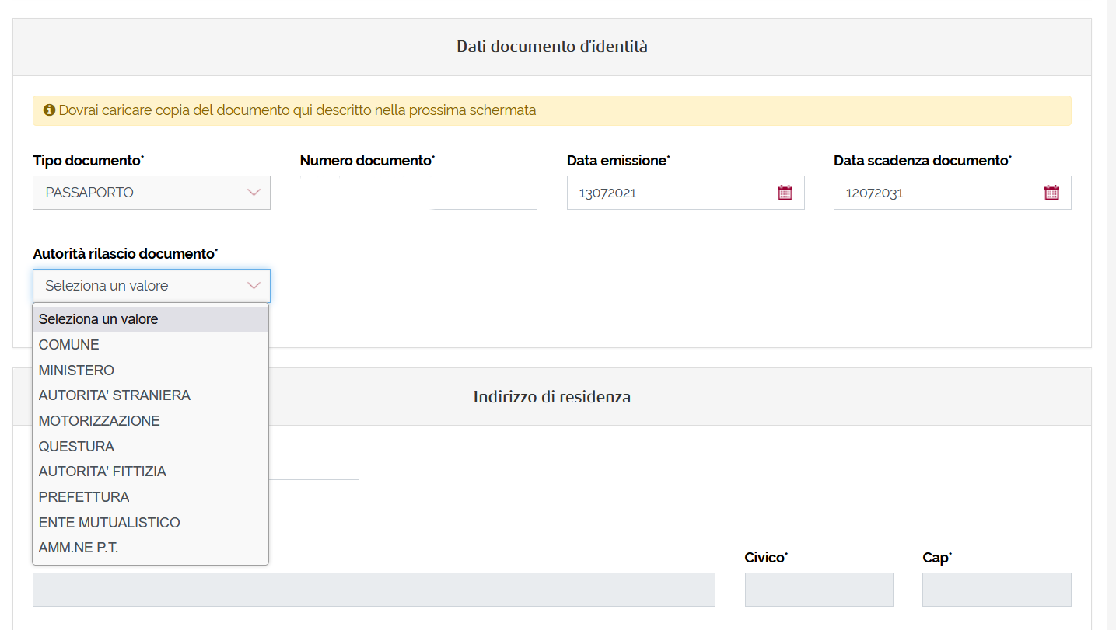
Es wird auch abgefragt welche Behörde eueren Ausweis ausgestellt hat. Bei allen Nichtitalienern ist das „AUTORITA‘ STRANIERA“, also eine ausländische Behörde.

Slide 8
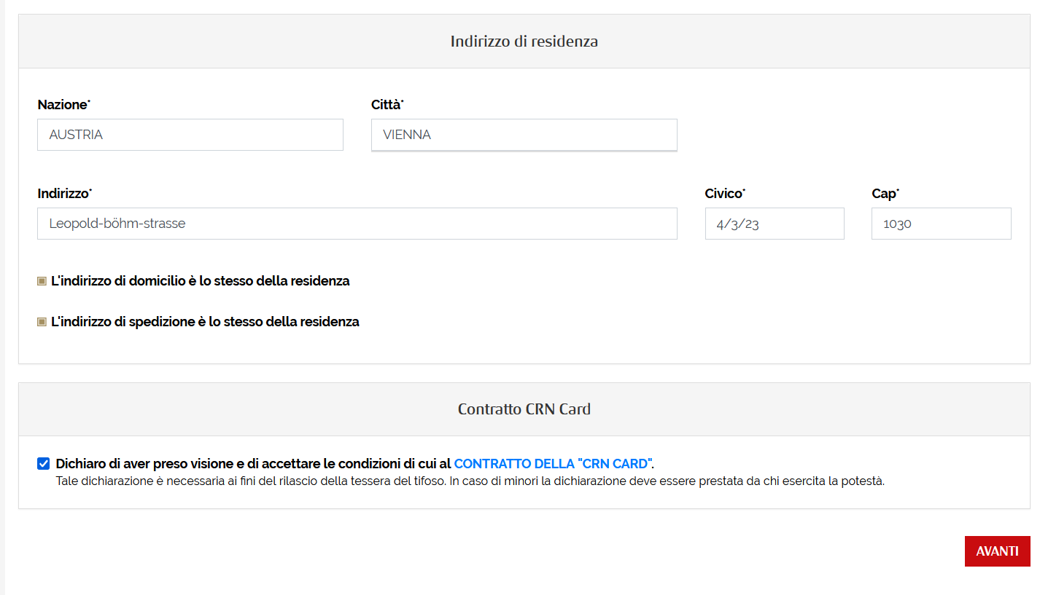
Hausnummer/Stiege/Türnummer, etc.
PLZ
Gebt hier eure Wohnadresse ein!
= die angegebene Adresse ist der Wohnsitz
= die angegebene Adresse ist die Lieferadresse
Wenn nicht, dann in den Feldern, die sich öffnen ergänzen!
Das Häkchen bei den allgemeinen Bedingungen setzen und auf „AVANTI“ drücken!
(und hoffen, dass die Daten alle richtig sind ;)

Slide 9
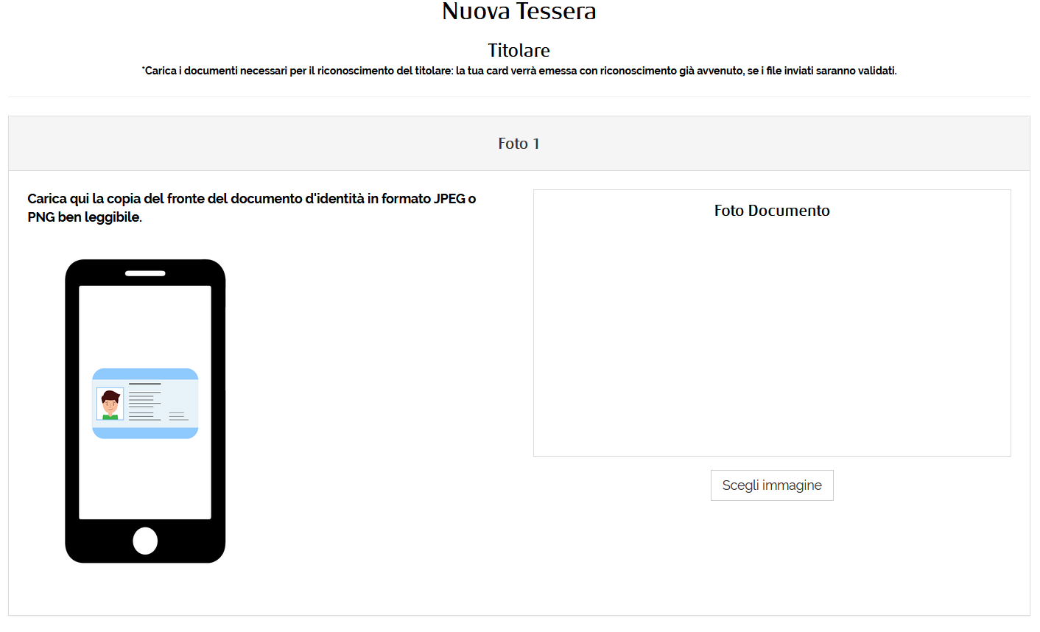
Scharfes Foto der Frontseite des Ausweises, bzw. der ersten Seite des Passes hinzufügen

Slide 10
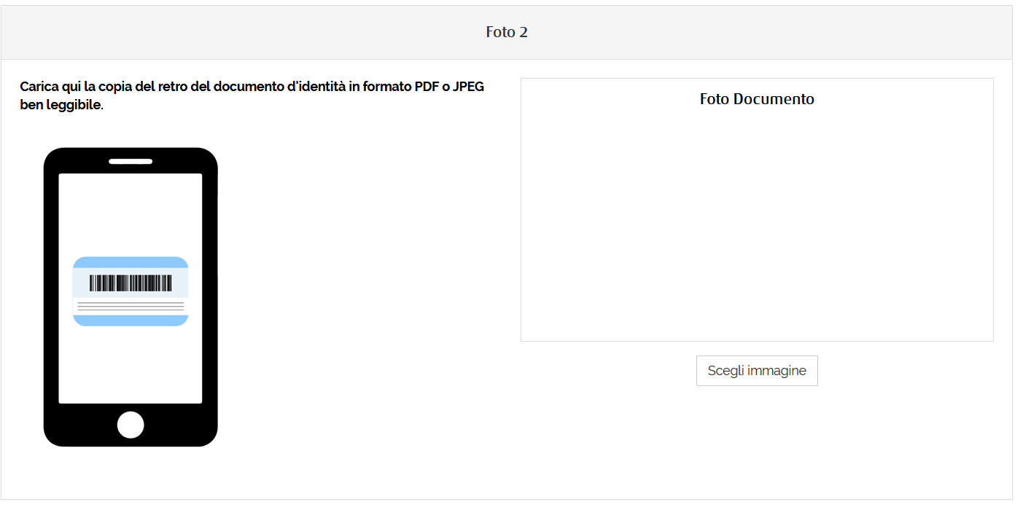
Foto von der Rückseite des Ausweises hinzufügen. Beim Pass habe ich einfach ein Foto von dem Pass selbst gemacht.

Slide 11
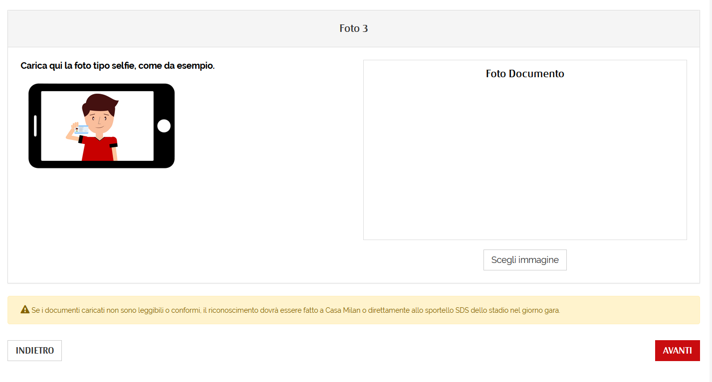
Die Frontseite des Ausweises / des Passports neben seinem Gesicht halten und ein Foto machen, auf dem beides klar zu sehen ist.
Wenn man alle 3 Fotos hochgeladen hat, auf „AVANTI“ drücken.

Slide 12
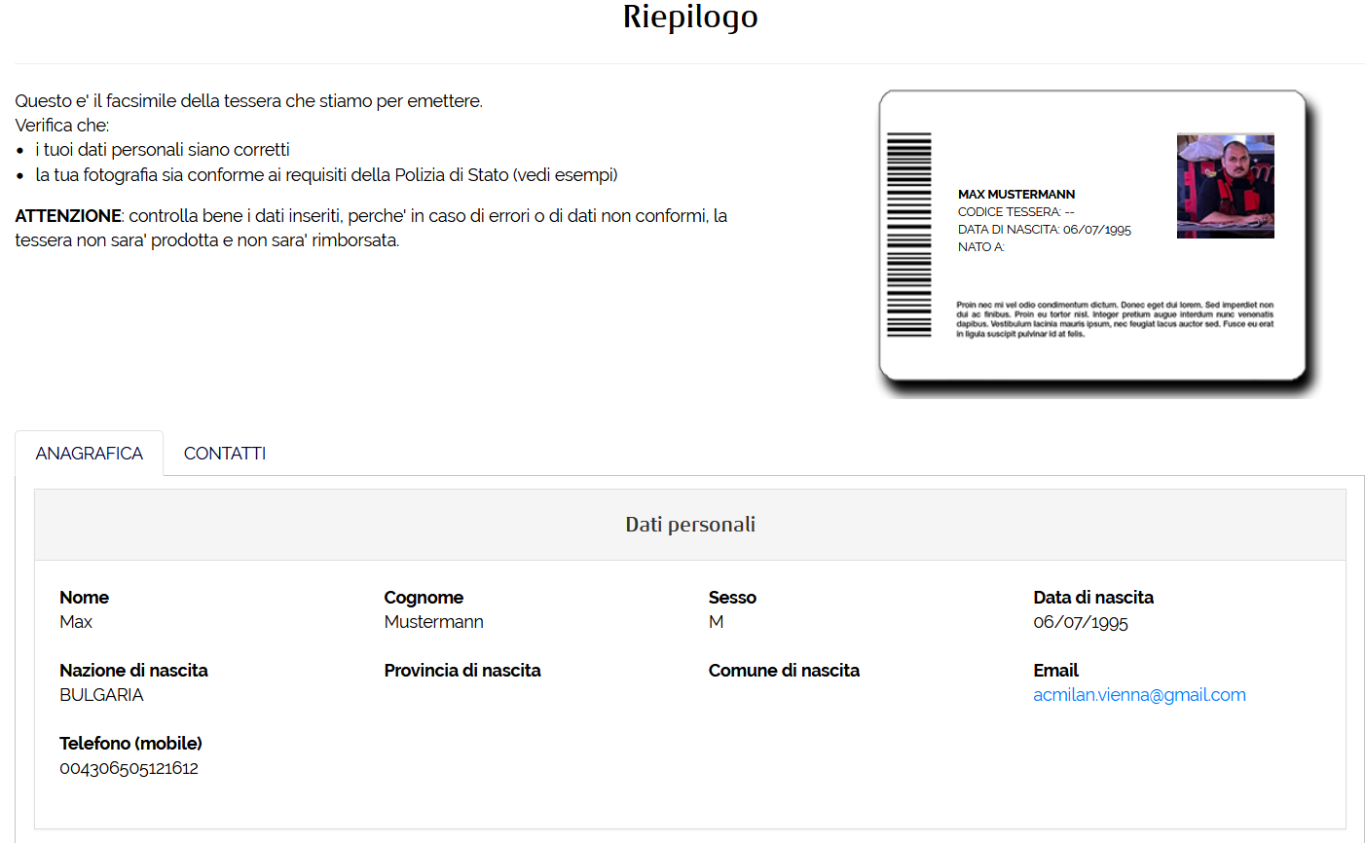
Hier bekommt ihr eine Vorschau, wie eure CRN aussehen wird.
Überprüft bei „ANAGRAFICA“ und „CONTATTI“ nochmals die Richtigkeit euerer Angaben.

Slide 13
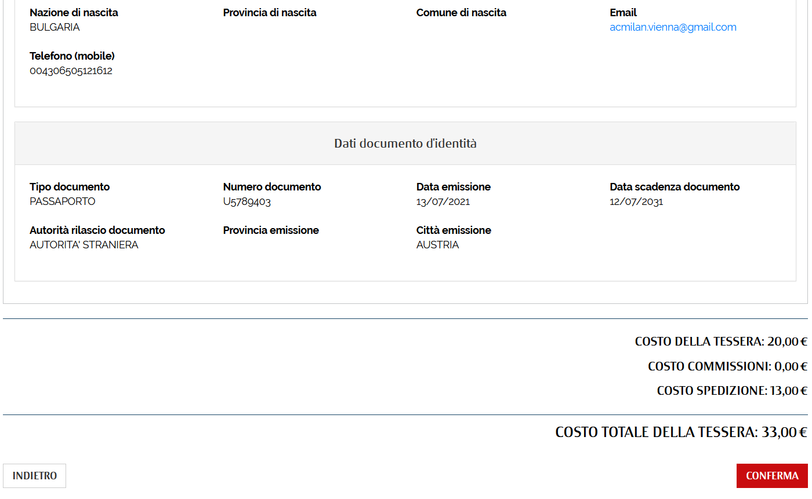
Wenn ihr mit allem fertig seid auf „CONFERMA“ drücken und im darauffolgenden Bildschirm bezahlen!
Wenn alles erledigt ist, bekommt man bald daraufhin, die Kartennummer, mit der man schon die Vorteile der CRN nutzen kann.
Das Liefern der Karte selbst kann hingegen ein bisschen länger dauern.

